Slide 1
Литература
9
класс
Тема
Николай Васильевич Гоголь.
Жизнь и творчество.

Slide 2
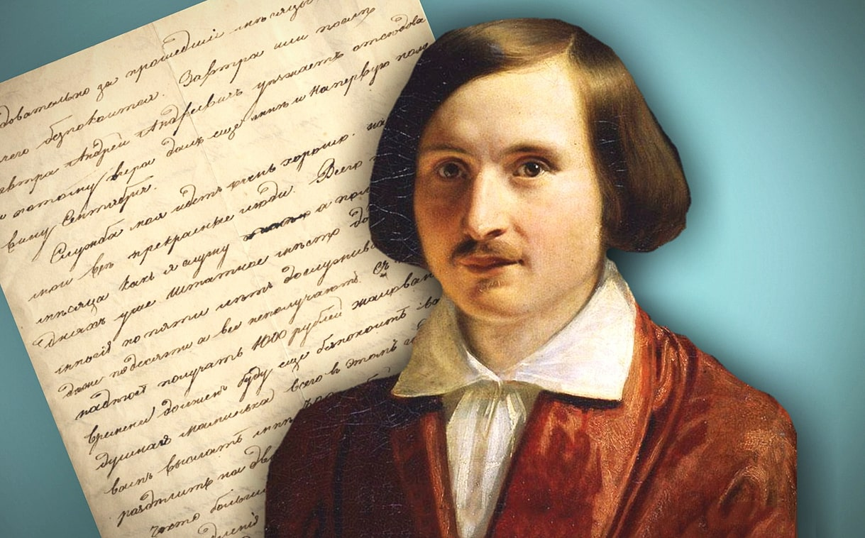
Цель
Обзор жизни и творчества Н.В.Гоголя.
Проследить путь становления писателя.

Slide 3
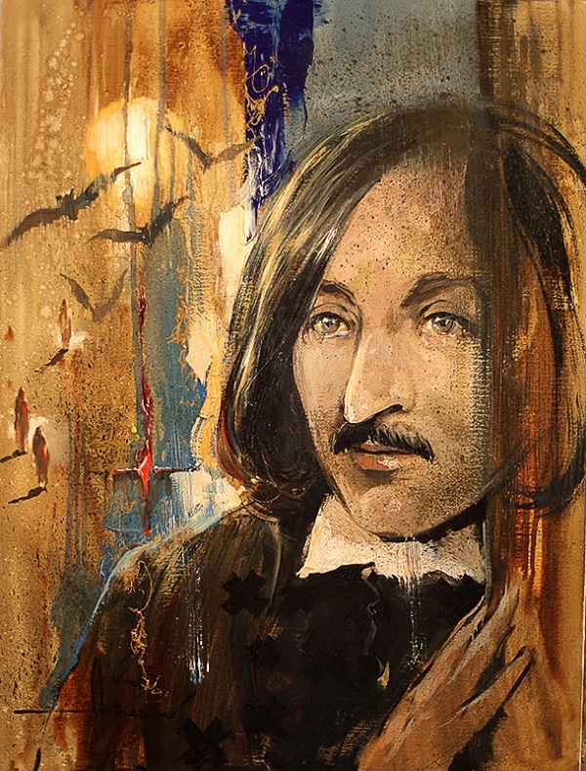
План
1.Впечатления детства.
2.Годы учения.
3.В Петербурге.
4.На пути к славе.
5.Поэт жизни
действительной.
6. Последние годы.
7. Заключение.

Slide 4
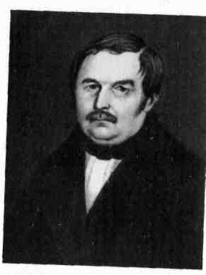
Впечатления детства
Василий Афанасьевич Гоголь женился на совсем юной дочери помещика Косяровского, Марии Ивановне.

Slide 5
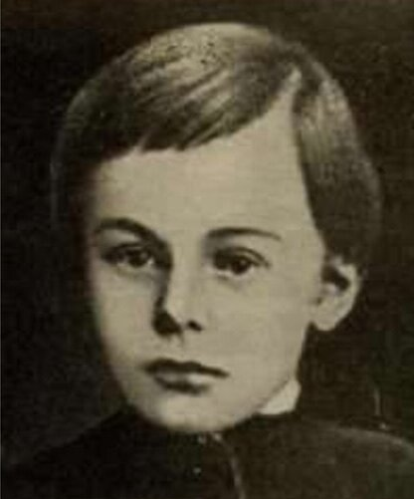
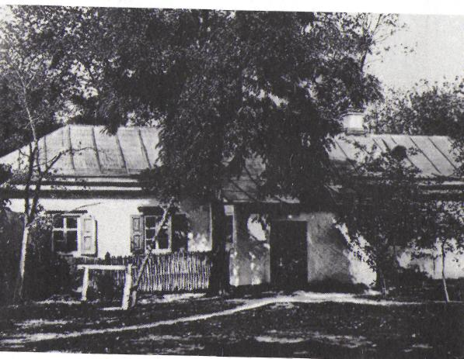
.
20 марта 1809 года в местечке Большие Сорочинцы, в доме известного на Украине врача Трахимовского, у них родился сын Николай.
Детство своё будущий писатель провёл в имении родителей – Васильевке, Миргородского уезда Полтавской губернии, в тех местах, которые затем стали известны всей России из ранних повестей Гоголя.

Slide 6
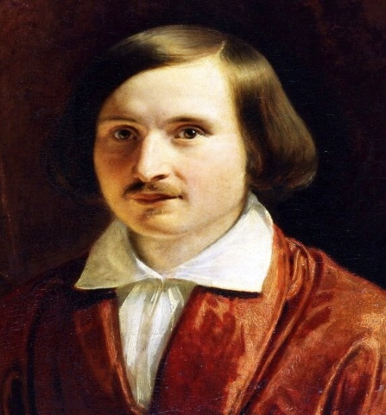
Годы ученья
В 1818 году девятилетний Гоголь и его младший брат Иван
(вскоре умерший) поступили в Полтавское уездное училище.

Slide 7
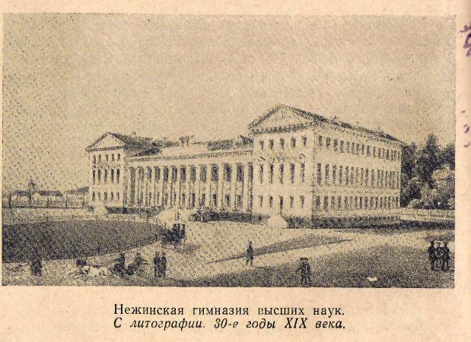
Годы ученья
В 1821 году Гоголю удаётся поступить в только что открывшуюся в городе Нежине Гимназию высших наук. Это было большой удачей: таких учебных заведений в то время в России было мало.

Slide 8
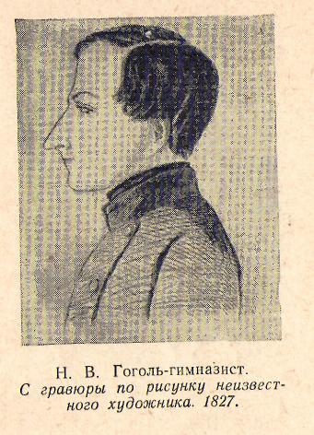
Был в гимназии свой театр, на представления которого приходили не только учащиеся и преподаватели, но и нежинские горожане. В театральных представлениях Гоголь участвовал и в качестве актёра, и в качестве декоратора.

Slide 9
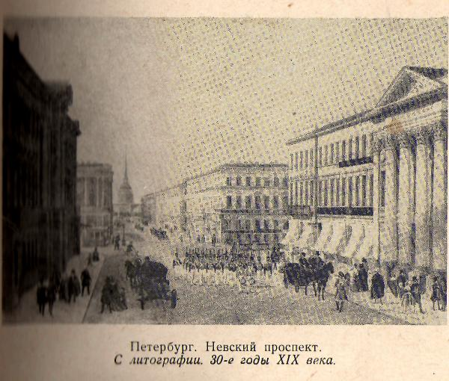
В Петербурге
Летом 1828 года Гоголь закончил курс обучения в Нежинской гимназии высших наук . Его влечёт Петербург, Гоголю кажется, что здесь осуществится его мечта о той деятельности, которая принесла бы пользу соотечественникам.

Slide 10
Решил издать рукопись идиллии. В начале лета 1829 года книга была отпечатана и поступила в книжные лавки. Книжка вышла в свет под фамилией В.Алов. Отклики были убийственные. Потрясённый неудачей, Гоголь собрал в книжных лавках нераспроданные экземпляры и сжёг их.

Slide 11
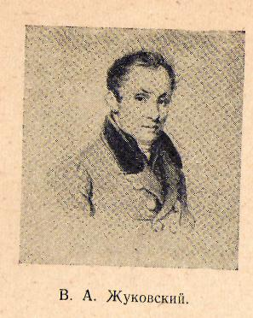
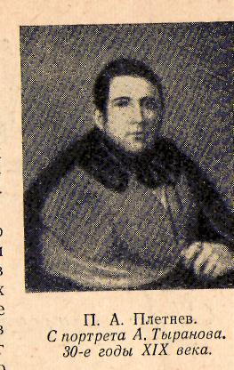
Жуковский В.А. и Плетнёв П.А. приняли участие в судьбе молодого Гоголя. При их помощи ему удалось оставить чиновничью службу и перейти на педагогическую работу.
К весне 1831 года была закончена и сдана в печать первая часть «Вечеров на хуторе близ Диканьки».
В Нежине была написана большая часть идиллии «Ганс Кюхельгартен».

Slide 12
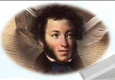
На пути к славе
Каждую неделю у Плетнёва собирались друзья. На одной из таких «сред», 20 мая 1831 года, Гоголь был представлен А.С. Пушкину. Пушкин подметил гениальное новаторство Гоголя. После появления «Вечеров...» одарённости Гоголя не отрицал уже никто из его критиков. Гоголь становится заметной фигурой в литературном мире столицы.

Slide 13
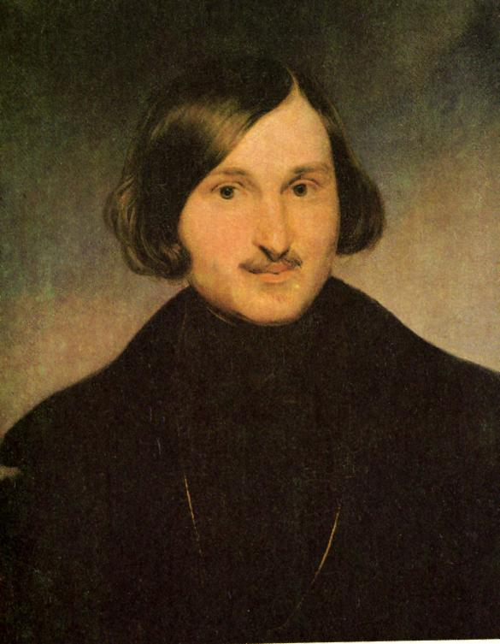
Поэт жизни действительной
В одном из писем к Погодину Гоголь писал: «Какой ужасный для меня этот 1833 год! Боже, сколько кризисов… Сколько я пона-чинал, сколько пережёг, сколько бросил! Понимаешь ли ты ужасное чувство: быть недовольному самим собой!»

Slide 14
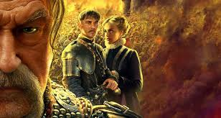
Интерес к истории давно занимал Гоголя. Исторические разыскания были для писателя школой, в которой вызревал замысел повести «Тарас Бульба», посвящённой героическому прошлому Украины.

Slide 15
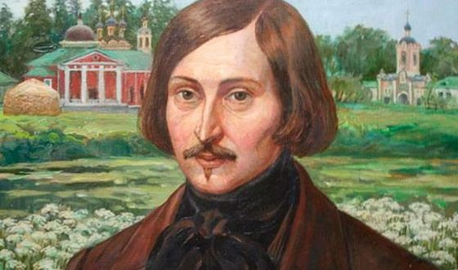
Занятия по истории помогли Гоголю преодолеть тяжёлое настроение. В начале следующего 1835 года вышли в свет два знаменитых сборника: «Арабески» и «Миргород».

Slide 16
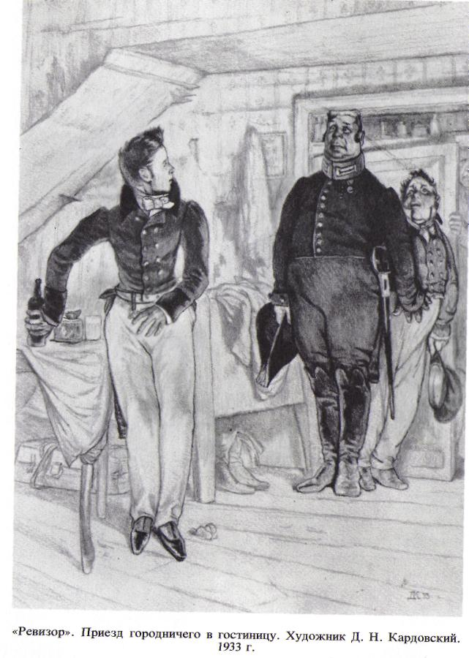
К началу 1836 года закончил комедию «Ревизор».Первое представление состоялось в Петербурге 19 апреля 1836 года в Александринском театре. Гоголь читает «Ревизора» перед артистами Малого театра.

Slide 18
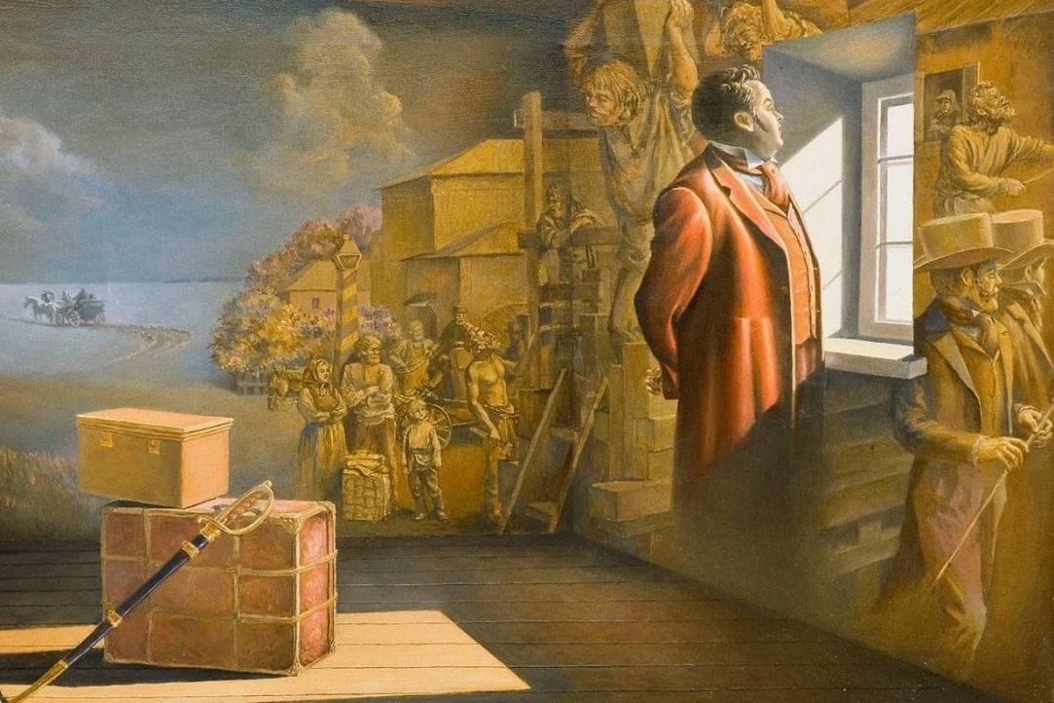
К осени 1841 года была завершена работа над первым томом «Мёртвых душ».

Slide 19
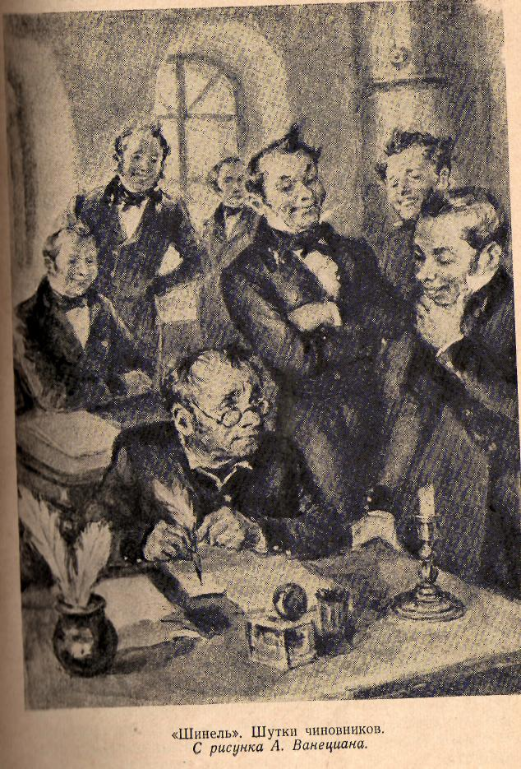
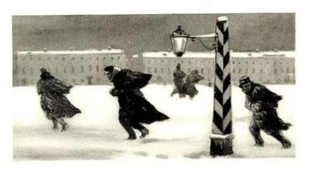
В начале 1843 года в третьем томе «Сочинения Николая Гоголя» была напечатана повесть «Шинель».

Slide 20
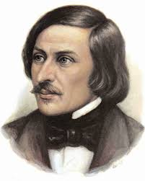
Последние годы
В 1845 году Московский университет , «уважив отличные в учёном свете заслуги и литературные труды» Гоголя, избрал его своим почётным членом.

Slide 21
В июне 1842 года Гоголь вновь покинул Россию. Часто переезжает из одного города в другой, живёт то в Германии, то во Франции, то в Италии.

Slide 22
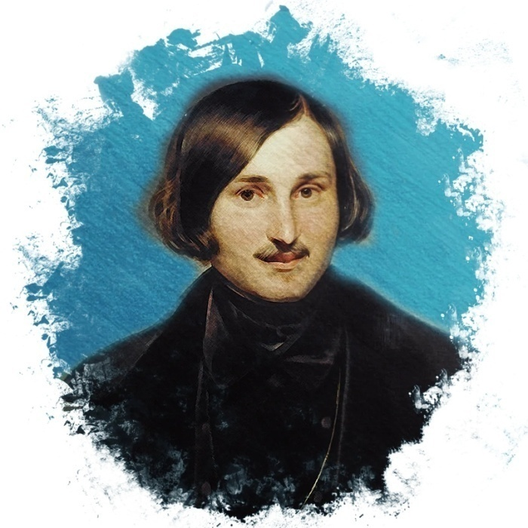
Весной 1848 года
Гоголь вернулся в Россию, чтобы больше её не покидать. Но и на родине не смог вернуть утраченное душевное равновесие.

Slide 23
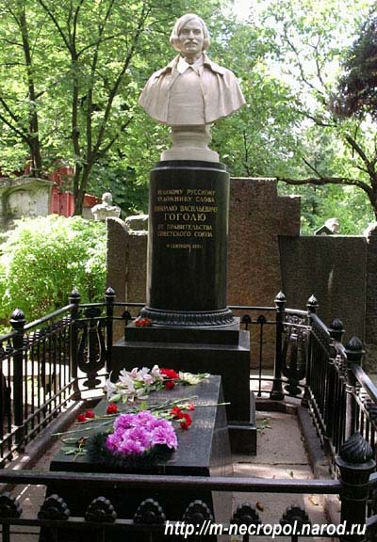
В начале февраля 1852 года в здоровье Гоголя произошло резкое ухудшение. Болезнь прогрессировала.
21 февраля 1852 года Гоголь умер.

Slide 24
Заключение
Воспитывая ненависть и презрение ко всему пошлому, безобразному, тёмному, ко всему, что уродует и отягощает жизнь, творческое наследство Гоголя
и в наши дни сохраняет
своё великое значение.

Slide 25
Задание для самостоятельного выполнения
Литература II часть.
Страницы 3-6 прочитать,
выписать из статьи основные факты биографии и творчества Н.В.Гоголя.

